Slide 1

Разработка клиентской части мобильного приложения «Mystik» для астрологических прогнозов и таро предсказаний
Бюджетное учреждение профессионального образования
Ханты-Мансийского автономного округа - Югры
«Нижневартовский социально-гуманитарный колледж»
Обучающийся 422 ИСВ/1 группы
Сараева Вероника Владимировна,
специальность 09.02.07 Информационные системы и программирование
Руководитель дипломного проекта
Анна Александровна Север,
преподаватель, БУ «Нижневартовский социально-гуманитарный колледж»

Slide 2
Актуальность
Актуальность:
Разработка мобильного приложения для астрологических прогнозов и таро-предсказаний является актуальной, так как позволит предоставить пользователю доступ к персонализированному контенту в любое время и в любом месте.
Проблема:
Отсутствие удобного и визуально привлекательного мобильного решения, которое объединяет персональные астрологические прогнозы и таро-предсказания, предоставляет структурированный контент и
обеспечивает комфортное, эстетически приятное взаимодействие
пользователя с сервисом.

Slide 3
Цель и Задачи проекта
Цель: Разработать мобильное приложение «Mystik»
Задачи:
• Анализ предметной области.
• Проанализировать требования к клиентской части и определить функциональные и нефункциональные требования к фронтенду.
• Выбор инструментальных средств.
• Спроектировать структуру приложения и навигацию.
• Разработка пользовательского интерфейса.
• Реализовать клиентскую логику.
• Обеспечить взаимодействие с серверной частью.
• Реализовать локальное хранение данных.
• Обеспечить визуализацию данных и состояний.
• Провести тестирование разработанного интерфейса и устранить выявленные ошибки.

Slide 4
Объект и Предмет исследования
Объект исследования:
Мобильное приложение для эзотерических прогнозов (астрология и таро).
Предмет исследования:
Методы и инструменты создания пользовательского интерфейса и клиентской логики, обеспечивающей формирование и отображение астрологических прогнозов и таро-предсказаний.

Slide 5
Анализ предметной области
Предметной областью проекта являются сервисы самопознания и развлекательной мистики, реализованные в формате мобильного приложения. Ключевые сущности и процессы включают:
Гадание на картах Таро: Процесс генерации случайной выборки карт из колоды для заданного расклада (например, «Карта дня», «Три карты») с последующим отображением описания и интерпретации. Доступ к части раскладов ограничен премиум-подпиской.
Персональный гороскоп: Формирование текстового прогноза на основе знака зодиака, определяемого по дате рождения пользователя.
Нумерологический расчет (Матрица судьбы): Построение и визуализация нумерологической схемы на основе даты рождения пользователя с выводом расшифровки значений.
Психологические тесты: Интерактивные опросники (включая методики, аналогичные тесту Клифтона), где на основе ответов пользователя вычисляется результат и отображается интерпретация. Часть тестов является премиум-контентом.
Управление пользователями и монетизация: Поддержка гостевого режима и авторизованных пользователей (по e-mail и паролю) с хранением данных локально на устройстве (SQLite). Монетизация реализована через премиум-подписку, открывающую расширенный функционал. Попытка оформить подписку без авторизации инициирует переход на экран входа.

Slide 6
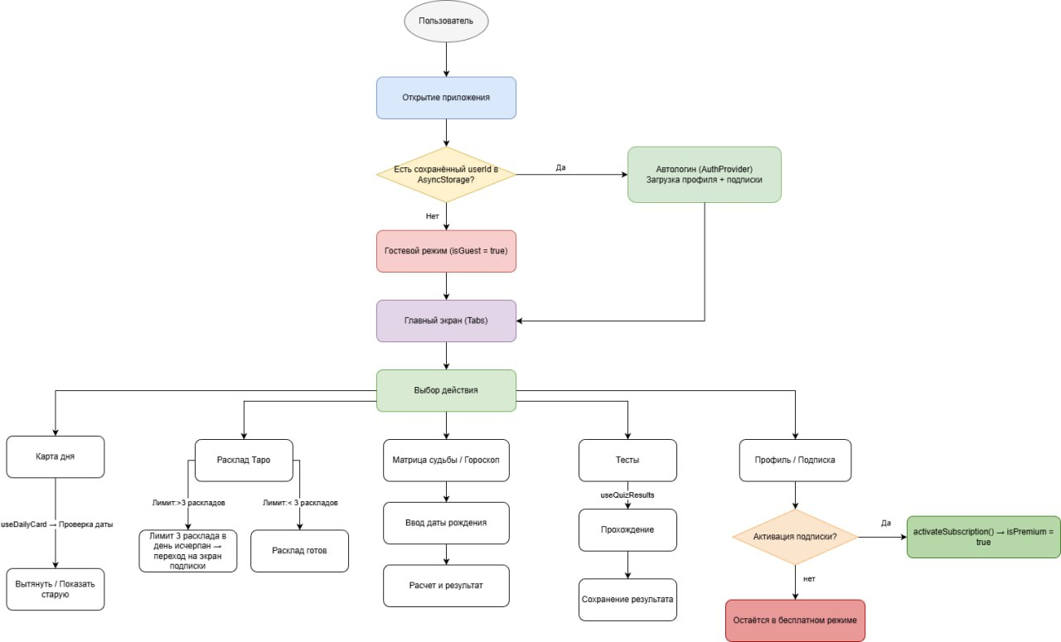
Анализ предметной области
Функциональные возможности пользователей

Slide 7
Анализ предметной области
Функциональные возможности пользователей
Пользователь может: - Вытянуть карту дня (useDailyCard проверяет дату → если новый день — можно вытянуть). - Сделать до 3 раскладов Таро за день (useTarotReadings считает количество). - Посмотреть урезанную версию матрицы судьбы / гороскопа (без ввода даты рождения или с ограничениями). - Пройти бесплатные тесты (результаты сохраняются в AsyncStorage).
При попытке открыть премиум-функцию (например, 4-й расклад Таро, полный тест или расширенную матрицу): - Появляется сообщение: «Функция доступна только по подписке». - Происходит переход на экран авторизации (/auth), так как гость не может оформить подписку без аккаунта.
Функциональный сценарий клиента:
Первый запуск приложения (новый пользователь, гость):
Пользователь открывает приложение впервые.
Приложение проверяет: есть ли сохранённый идентификатор пользователя в AsyncStorage? - Ответ: Нет (первый запуск).
Устанавливается гостевой режим (isGuest = true).
Открывается главный экран (вкладки: Таро, Гороскоп, Тесты, Профиль).

Slide 8





Разработка программного продукта
Выбор инструментальных средств

Slide 9
Разработка программного продукта
Требования к клиентской части
Нефункциональные:
Визуальный минимализм: Крупные интерактивные блоки и понятные иконки
Кроссплатформенность (Android, iOS)
Задержка отклика интерфейса не более 1 секунды
Качественное визуальное оформление (изображения карт Таро, астрологические символы)
Функциональные:
Отображение персонализированных астрологических прогнозов на основе данных пользователя
Интерактивный процесс «вытягивания» карт Таро с визуализацией
Редактирование профиля и данных пользователя (дата рождения, имя)
Мгновенная обратная связь при выполнении действий

Slide 10
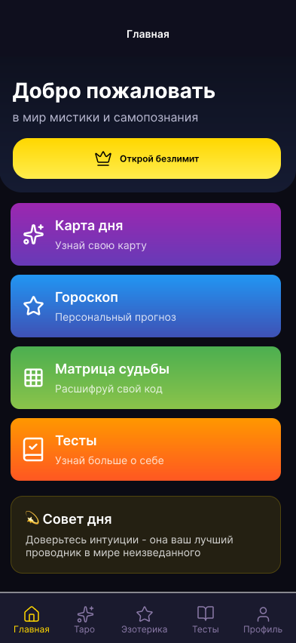
Разработка программного продукта
Разработка пользовательского интерфейса и сценариев
Главное меню

Slide 11
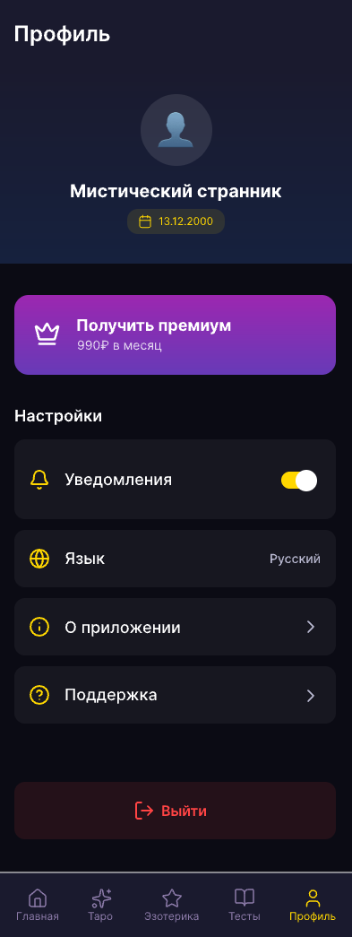
Разработка программного продукта
Разработка пользовательского интерфейса и сценариев
Профиль

Slide 12
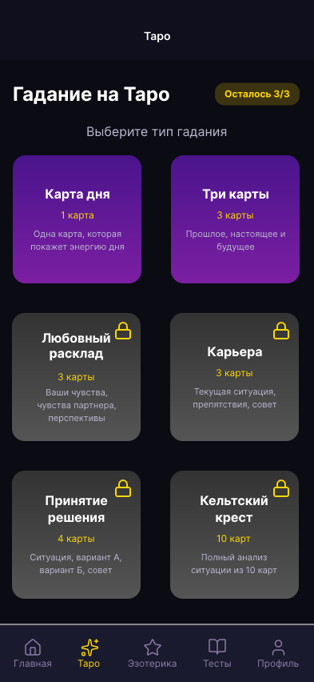
Разработка программного продукта
Разработка пользовательского интерфейса и сценариев
Раздел «Гадание на Таро»

Slide 13
Заключение
В ходе работы над дипломным проектом реализован пользоваельскй интерфейс мобильного приложения «Mystik».
Итог: разработан пользовательский интерфейс, ориентированный на комфортное восприятие информации и интуитивно понятное взаимодействие. При проектировании экранов и навигации особое внимание уделялось эргономичности и визуальной доступности.
Готовность: разработанный продукт объединяет эзотерическую тематику с современными технологиями разработки и готов к использованию среди целевой аудитории.

Slide 14
Разработка клиентской части мобильного приложения «Mystik» для астрологических прогнозов и таро предсказаний
Бюджетное учреждение профессионального образования
Ханты-Мансийского автономного округа - Югры
«Нижневартовский социально-гуманитарный колледж»
Обучающийся 422 ИСВ/1 группы
Сараева Вероника Владимировна,
специальность 09.02.07 Информационные системы и программирование
Руководитель дипломного проекта
Анна Александровна Север,
преподаватель, БУ «Нижневартовский социально-гуманитарный колледж»

